Slide 1
第三节 条件概率及相关公式
抽球问题:设合中有白球m个和红球n个,
1)若已知第一个人取到的是白球，则第二个人
取到红球的概率是多少？
2)若已知第一个人取到的是
红球，则第二个人取到红球
的概率又是多少？
一 条件概率
一般情形,已知事件A发生的条件下，事件
B发生的概率称为A条件下B的条件概率，
记作P(B|A)
Notes:
10.20

Slide 2

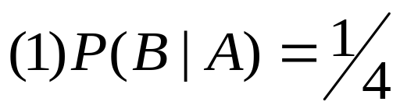
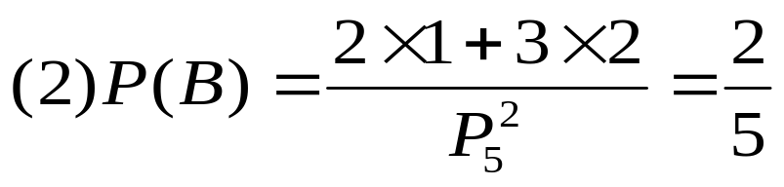
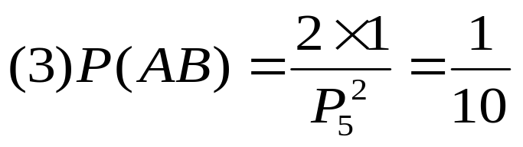
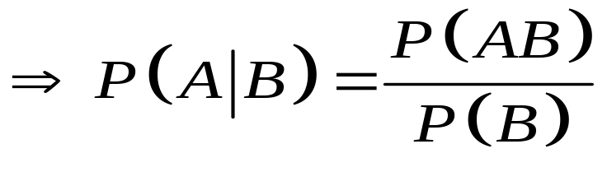
例1 设袋中有3个白球，2个红球，现从袋中任 意抽取两次，
每次取一个，取后不放回.
（1）已知第一次取到红球，求第二次也取到红球
的概率;
（2）求第二次取到红球的概率
（3）求两次均取到红球的概率
设A——第一次取到红球,B——第二次取到红球

Slide 3
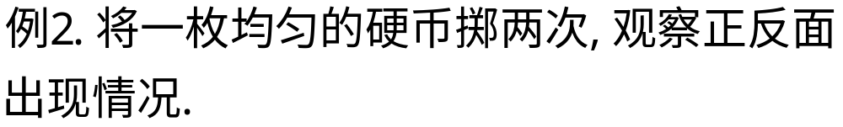
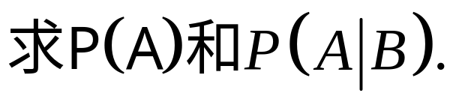


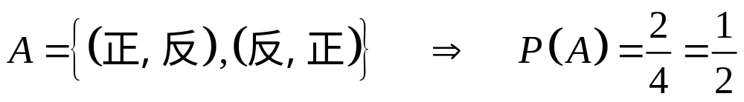
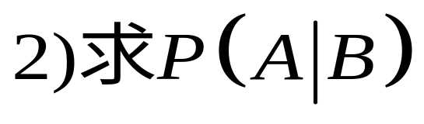
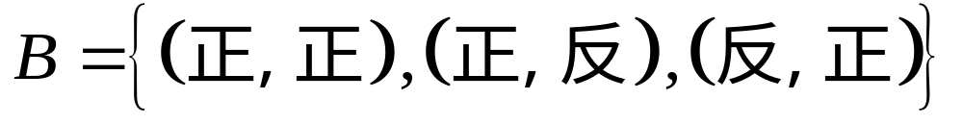

Slide 4
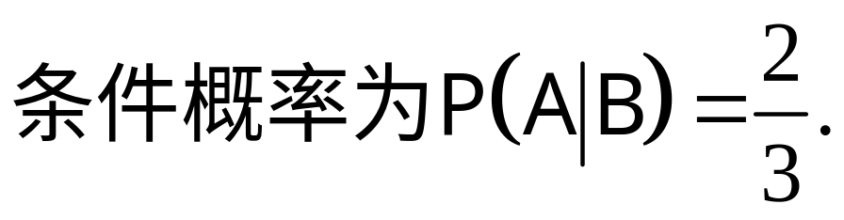
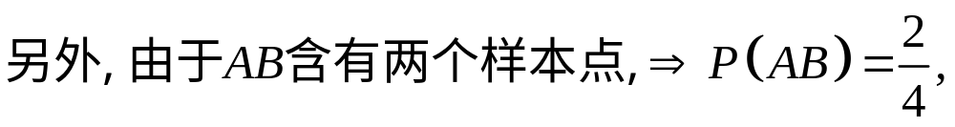
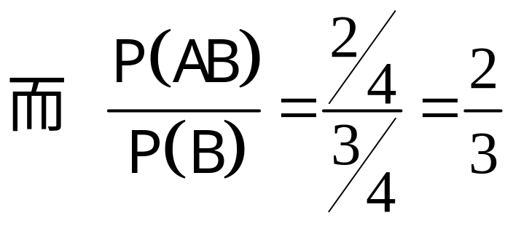
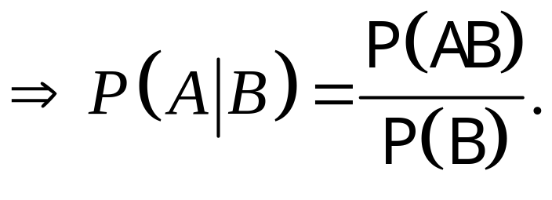

Slide 5
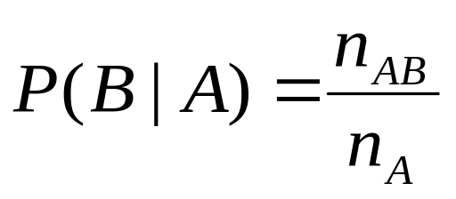
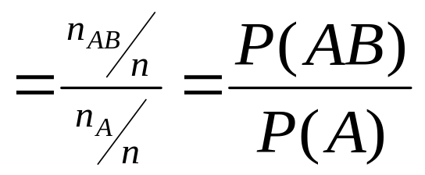


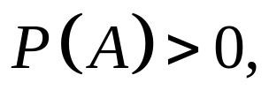
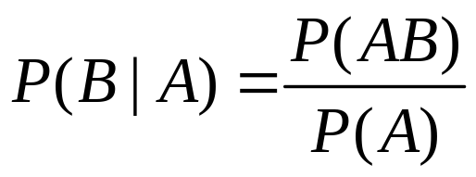
一般说来，若事件A、B是古典概型的样本空间Ω中的两个事件，其中A含有n_{A}个样本点,AB含有n_{AB}个样本点，则有:
设A、B是Ω中的两个事件，
则称
为事件A发生的条件下事件B发生的条件概率.

Slide 6
“条件概率”是“概率”吗？
1.何时 P(A|B)=P(A)?
2.何时 P(A|B)>P(A)?
3.何时 P(A|B)<P(A)?

Slide 7
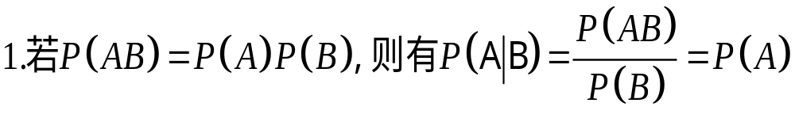
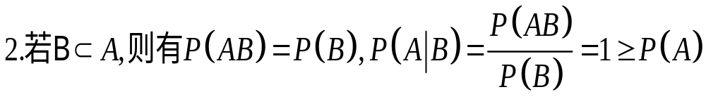
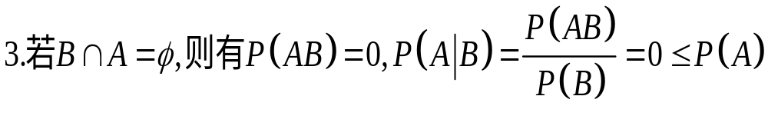

Slide 8


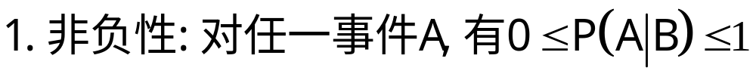
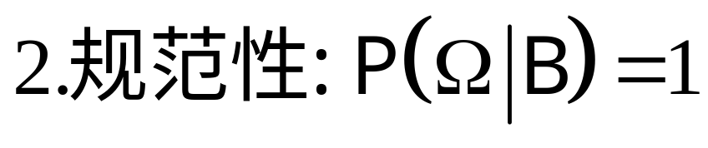
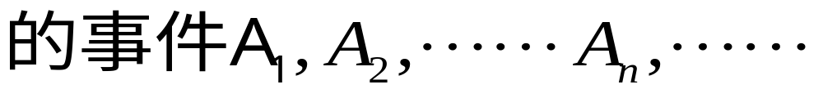
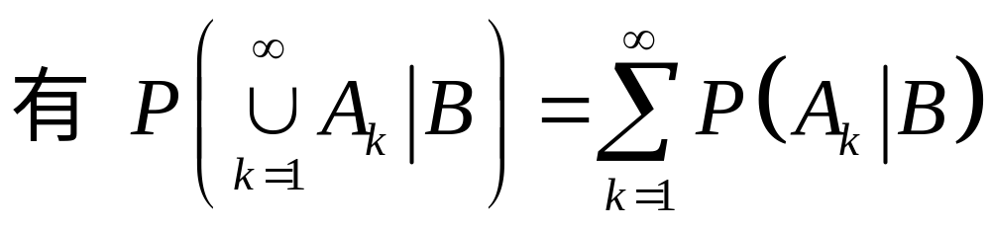

Slide 9


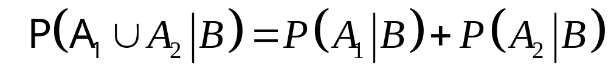
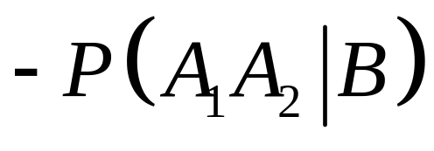
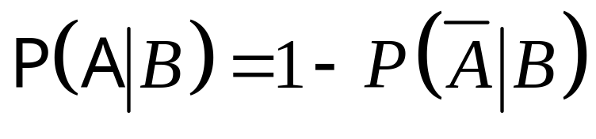

Slide 10
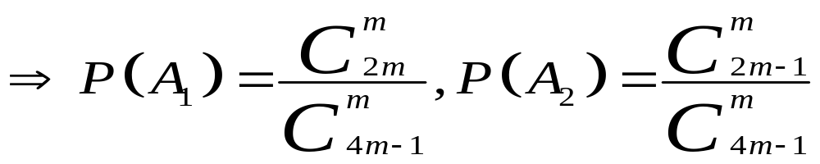

Slide 11

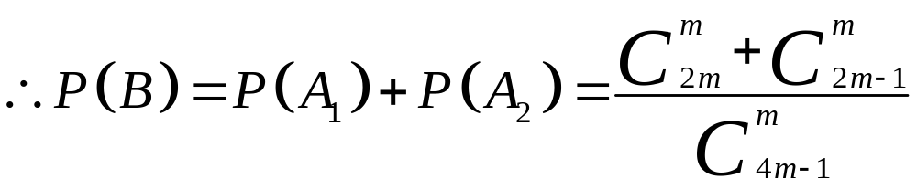

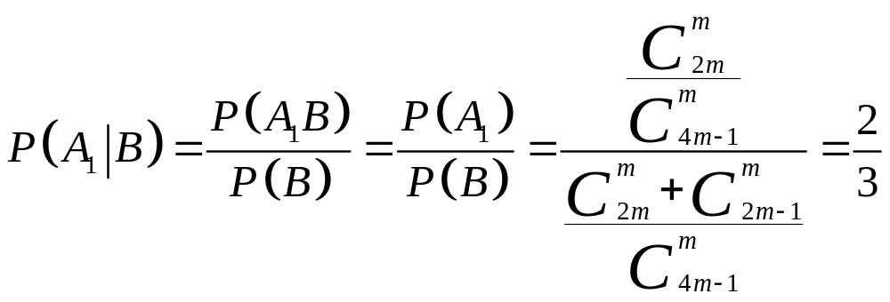

Slide 12
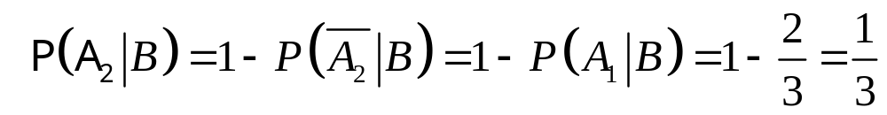

Slide 13



Slide 14




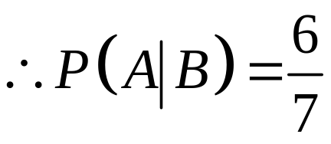

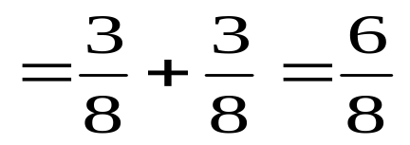
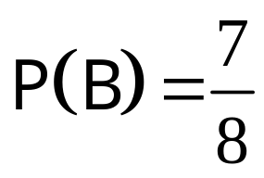
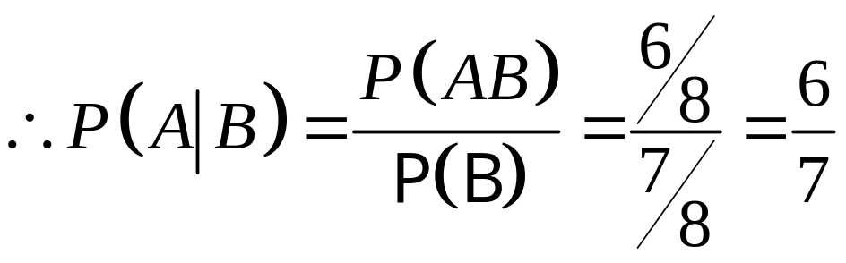

Slide 15



Slide 16
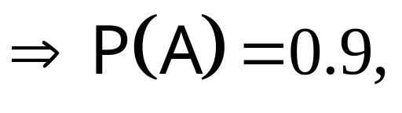
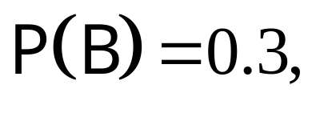
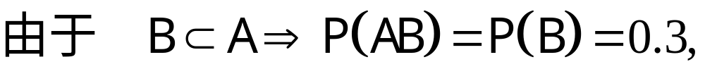
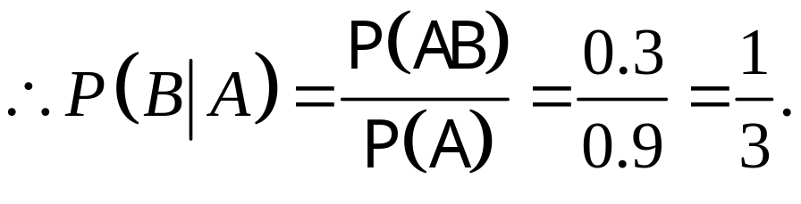

Slide 17
二、乘法公式
设A、B∈S，P（A）>0,则
P(AB)＝P(A)P(B|A).
此式就称为事件A、B的概率乘法公式。
还可推广到三个事件的情形：
P(ABC)＝P(A)P(B|A)P(C|AB).
一般地，有下列公式：
P(A₁A₂…A_{n})＝P(A₁)P(A₂|A₁)...P(A_{n}|A₁…A_{n－1}).

Slide 18


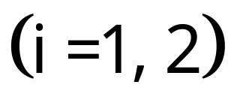
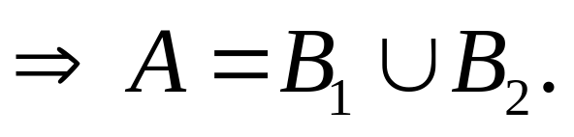

Slide 19
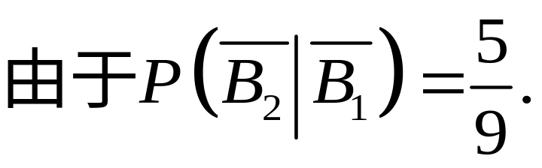
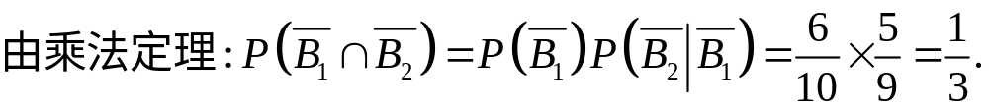
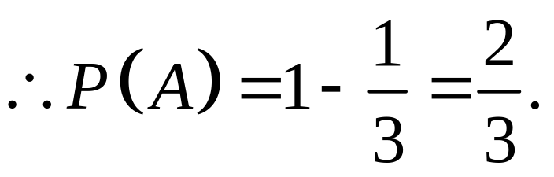
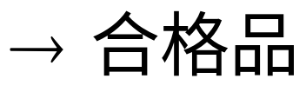


Slide 20
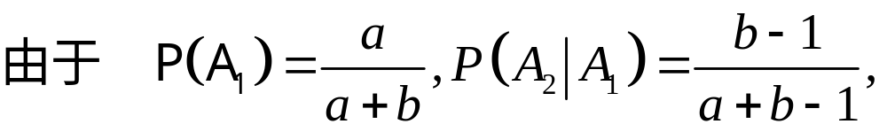
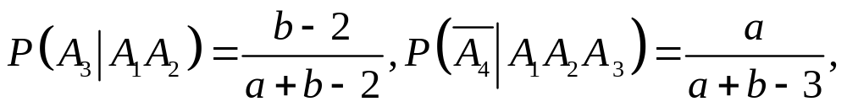

Slide 21

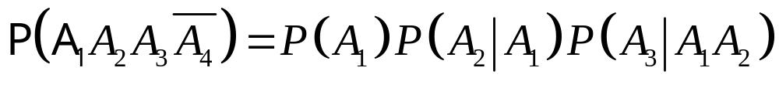
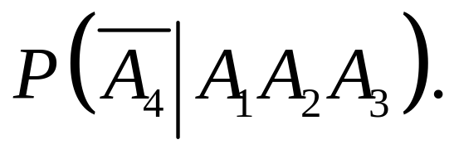
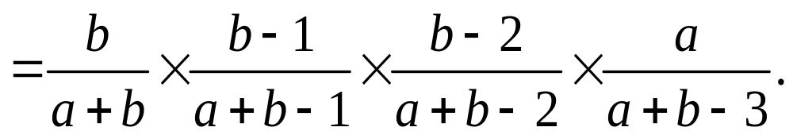

Slide 22


三、全概率公式
定义 事件组A₁，A₂，…，A_{n} (n可为∞)，称为样本空间S的一个划分，若满足：
…
A₂
A₁
…
B
…
A_{n}
…
…

Slide 23

定理1、 设A₁，…, A_{n}是S的一个划分，且P(A_{i})>0，(i＝1，…，n)，
则对任何事件B∈S有
式(1.4.5)就称为全概率公式。

Slide 24







B∈S

Slide 25


Slide 26






Slide 27

有甲乙两个袋子，甲袋中有两个白球，1个红
球，乙袋中有两个红球，一个白球．这六个球手感
上不可区别．今从甲袋中任取一球放入乙袋，
搅匀后再从乙袋中任取一球，
1)问此球是红球的概率？
2)若已知取到一个红球，则从甲袋放入
乙袋的是白球的概率是多少？

Slide 28




解：1)设A₁——从甲袋放入乙袋的是白球；
A₂——从甲袋放入乙袋的是红球；
B——从乙袋中任取一球是红球；
⇒
甲
乙

Slide 29




2).若已知取到一个红球，则从甲袋放入乙袋的是
白球的概率是:

Slide 30
市场上有甲、乙、丙三家工厂生产的同一
品牌产品，已知三家工厂的市场占有率分别
为1/4、1/4、1/2，且三家工厂的次品率
分别为 2％、1％、3％，试求市场上该品牌
产品的次品率。

Slide 31








B

Slide 32

四、贝叶斯公式
定理2 设A₁，…, A_{n}是S的一个划分，且P(A_{i}) > 0，
(i＝1，…，n)，则对任何事件B∈S，有
式(1.4.6)就称为贝叶斯公式。

Slide 33







Slide 34



Slide 35


Slide 36







Slide 37




Slide 38









Slide 39

数字通讯过程中，信源发射0、1两种状态信号，其中发
0的概率为0.55，发1的概率为0.45。由于信道中存在干扰，在
发0的时候，接收端分别以概率0.9、0.05和0.05接收为0、1和
“不清”。在发1的时候，接收端分别以概率0.85、0.05和0.1接收
为1、0和“不清”。现接收端接收到一个“1”的信号。问发端发
的是0的概率是多少?

Slide 40

解：设A---发射端发射0，
B--- 接收端接收到一个“1”的信号．
P
(
B
A
)
P
(
A
)
P
(
A
B
)
＝
P
(
B
A
)
P
(
A
)
+
P
(
B
A
)
P
(
A
)
＝
＝
0.067
(0.9)
(0.05)
(0.05)
(0.85)
(0.05)
(0.1)
0 (0.55)
0 1 不清
1 (0.45)
1 0 不清

Slide 41



练习:
老师出考题时,平时练习过的题目占
,学生答卷时,平时练习过的题目在考试
时答对的概率为 ,平时没练习过的题目
在考试时答对的概率为 .
求 ①考生在考试时答对第一题的概率.
②若考生将第一题答对了,那么这题是
平时没练习过的题目的概率.

Slide 42



解: A: 第一题是平时练习过的.
B: 考生答对了第一题.

Slide 43




条件概率 小结
条件概率
缩减样本空间
定义式
P(AB)＝P(A)P(B|A).
乘法公式
全概率公式
贝叶斯公式

